Slide 1
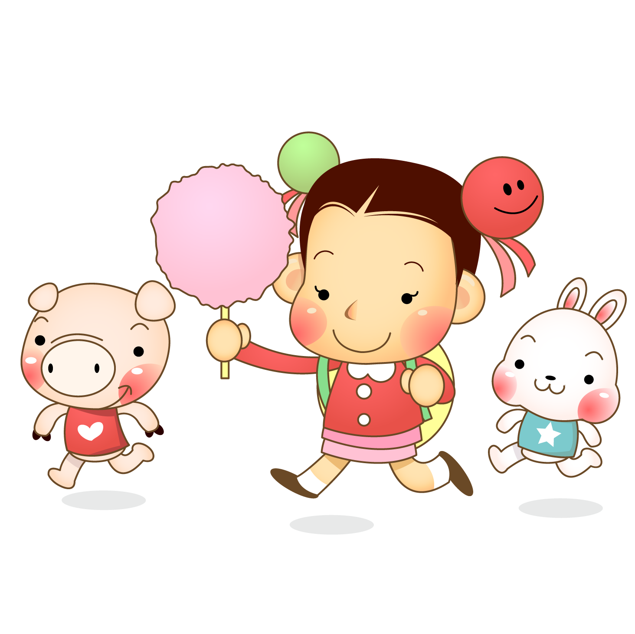
CHỦ ĐỀ
MÙA THU QUÊ EM

Slide 2
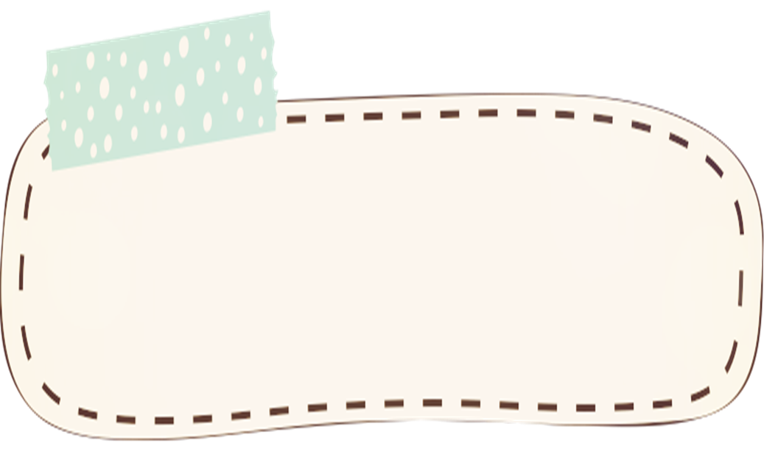
Khởi động
Hát và vận động theo nhạc bài hát: Quê hương tươi đẹp

Slide 3
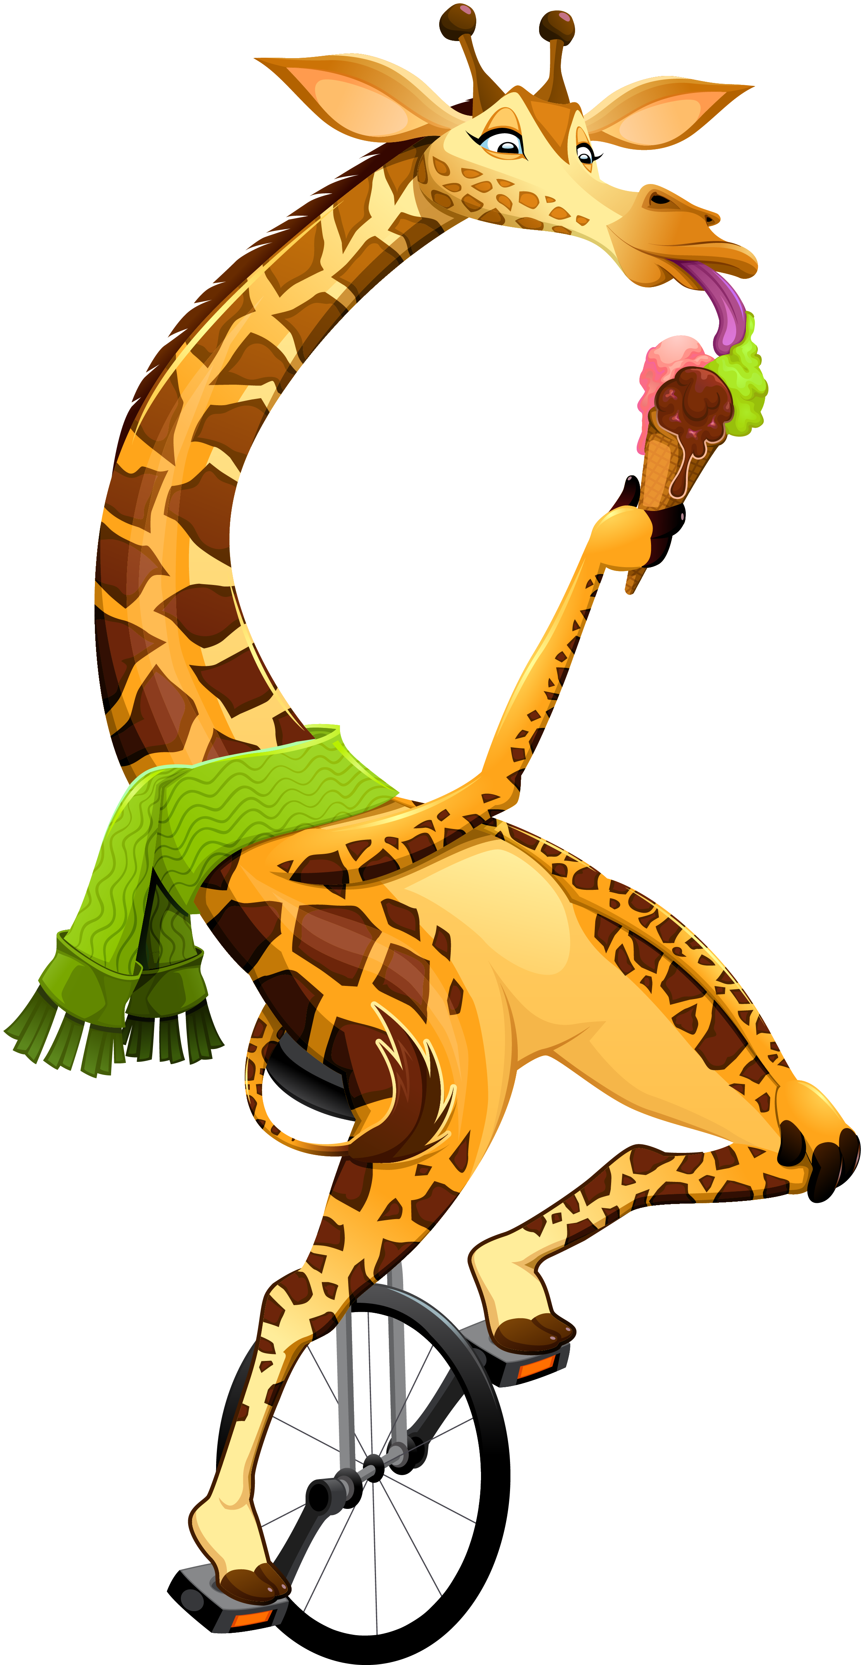
BÀI 3
Phong cảnh mùa thu
( Tiết 1 )

Slide 4
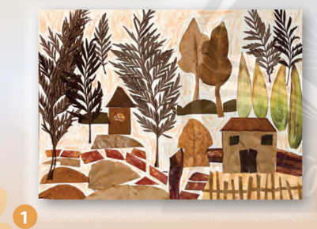
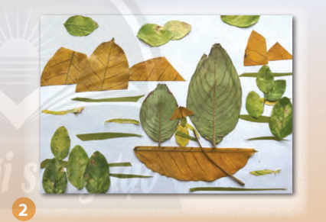
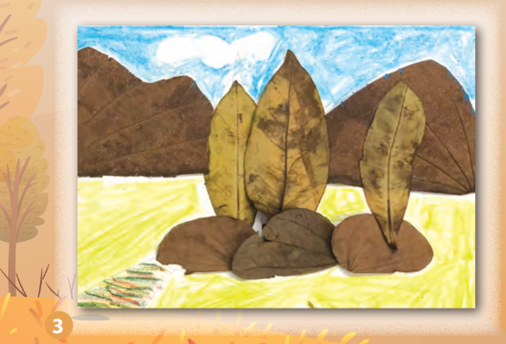
1. Khám phá

Slide 5
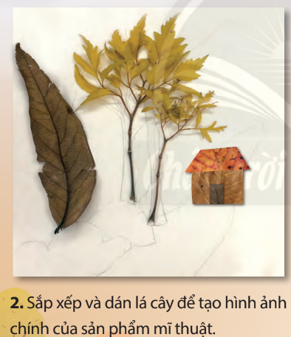
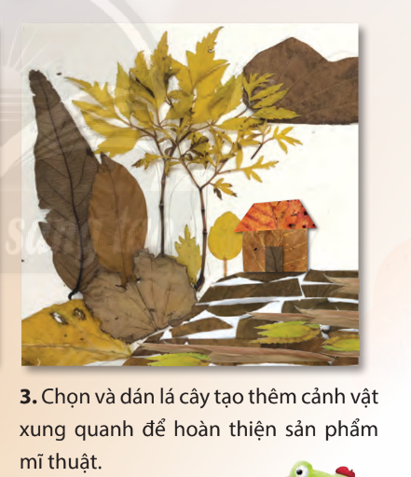
2. Kiến tạo kiến thức kĩ năng: Cách tạo sản phẩm mĩ thuật từ lá cây.
1
2
3

Slide 6
Hình dáng, màu sắc, chất cảm trên bề mặt của lá cây có thể sử dụng để tạo bức tranh theo ý thích.

Slide 7
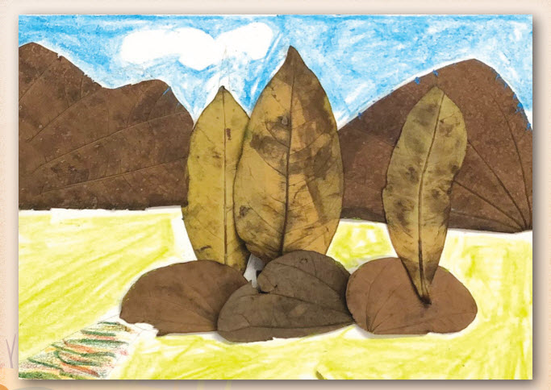
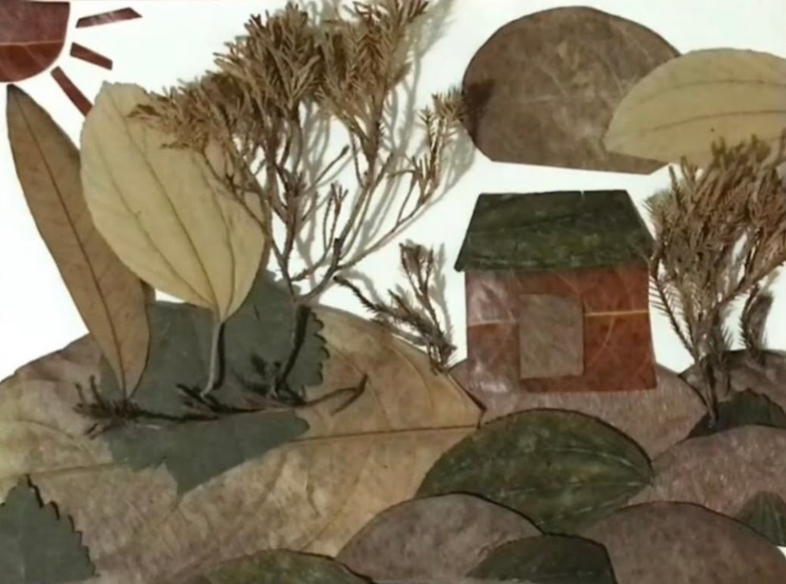
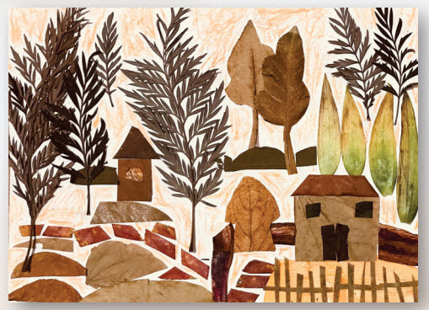
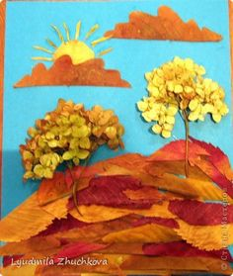
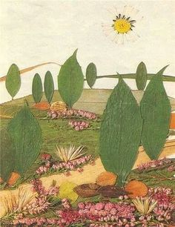
3. Luyện tập – sáng tạo: Tạo sản phẩm mĩ thuật từ lá cây.

Slide 8
Yêu cầu: Thực hành cá nhân
Sáng tạo tranh phong cảnh từ lá cây.

